Slide 1
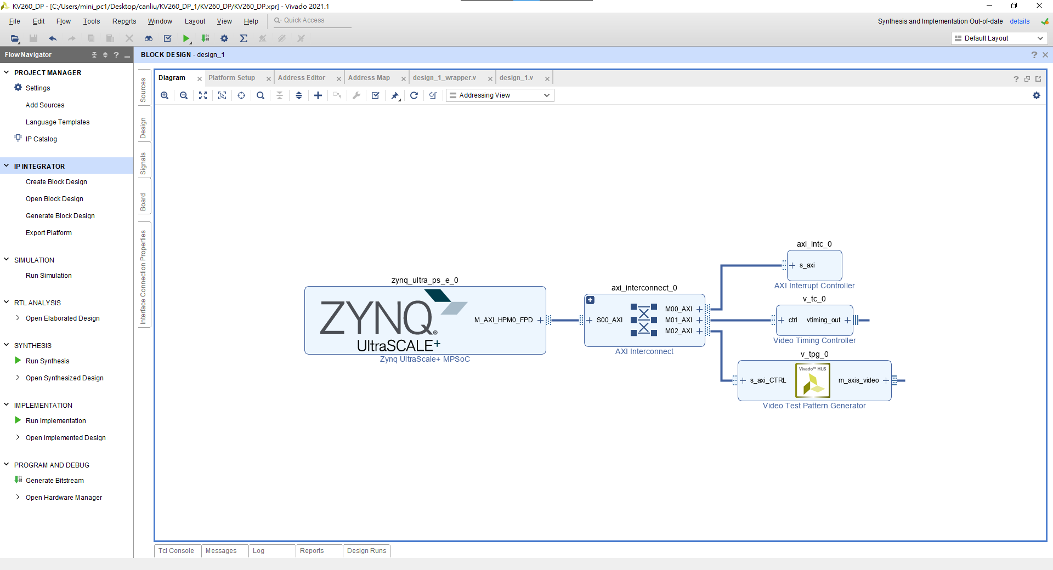
KV260 Video Streaming
2025.8.18

Slide 2
1. Hardware Design Vivado

Slide 3
1.1 IP Integrator

Slide 4
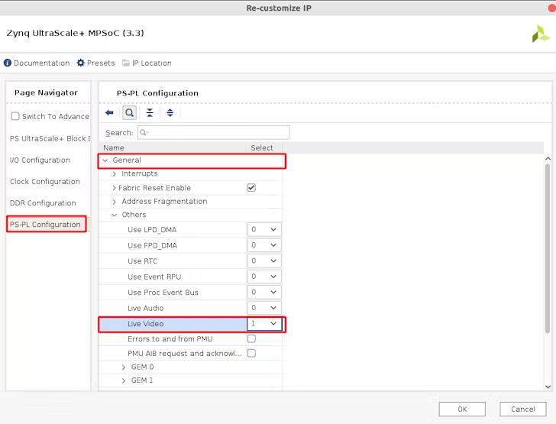
1.1.1 Zynq UltraScale+ MPSoC
作為系統的核心處理器
Display Port (DP) 是從 PS 側輸出的。為了將可程式邏輯（PL）側的視訊資料傳送到 DP，需要啟用 PS 中的「Live Mode」。

Slide 5
1.1.2 Video Test Pattern Generator
作為視訊來源，用於產生測試圖案。

Slide 6
1.1.3 Clocking Wizard
clk_out1：100MHz (用於 Axilite 介面)
clk_300：300MHz (用於 AXI Stream)
clk_297：297MHz (用於視訊時脈)

Slide 7
1.1.4 Video Timing Controller
負責產生視訊時序

Slide 8
1.1.5 AXI4-Stream to Video Out
接收 AXI4 Stream 視訊資料和視訊時序作為輸入，並將其轉換為平行視訊輸出，然後連接到 Zynq PS 區塊的 DP 視訊介面。

Slide 9
1.2 Connections
平行視訊與 DP 視訊介面連線：Axis2Video 的平行視訊輸出（vid_active_video、vid_data、vid_hsync、vid_vsync）連接到 Zynq UltraScale+ MPSoC PS 的 DP Live Video 輸入（dp_live_video_in_de、dp_live_video_in_pixel1[35:0]、dp_live_video_in_hsync、dp_live_video_in_vsync）。
AXI Stream 連線：VTPG 的 m_axis_video 連接到 Axis2Video 的 video_in。
時脈連線：Clocking Wizard 生成的三個時脈（100MHz、300MHz、297MHz）按設計需求連接到各 IP。
自動連線與重設：使用「Run Connection Automation」自動連線所有 IP 的 AXI Lite 介面到 Zynq PS 的 Master AXI Port。處理器系統重設 IP 也會自動添加，其 ext_reset_in 引腳需連接到 Zynq PS 區塊的 pl_resetn 引腳。

Slide 10
2. Software Design Vitis
利用 Xilinx 提供的 IP 驅動程式 API
程式從 main 函數開始
平台初始化：init_platform()。
驅動初始化：driverInit() 函數初始化 TPG 和 VTC IP。
視訊串流參數設定：設定視訊模式為 XVIDC_VM_UHD_30_P (4K)。
TPG 配置：ConfigTpg() 函數設定 TPG 的高度、寬度、顏色格式（RGB）、背景 ID（彩色條紋）、疊加 ID、方塊大小和運動速度，然後啟用並啟動 TPG。
VTC 配置：ConfigVtc() 函數設定 VTC 的視訊時序參數，如水平和垂直有效像素、前廊、同步寬度等，然後啟用 VTC。
運行 DPPSU 函數：呼叫 run_dppsu() 函數來啟動 DP 視訊輸出。
平台清理：cleanup_platform()。

Slide 11
2.1 Initialization
TPG VTC 由於這些 IP 具有 AXI-Lite 介面，因此它們需要從軟體端進行初始化和配置。
DP 介面需要手動初始化和配置
DP 解析度設定

Slide 12
2.2 Import source file
Xilinx 提供了 DP 介面的軟體 API

Slide 13
2.3 Export
成功建構應用程式會產生 .elf 檔案，該檔案將與位元流檔案一起載入到開發板中。

